Slide 1
Doggysitter
To make your life easier
Maksim Lyashenko 317914877
15/06/2018

Slide 2
מוטיבציה \ הסבר כללי
קושי למצוא פרטנר לטיול עם הכלב. חוסר מידע על המצב בפארק עצמו ( האם שומם, האם יש שם כלב שהכלב שלי לא מסתדר איתו, אם יש יותר כלבים בפארק שנמצא קרוב אליי אך בכוון אחר וכו').
בשעת הצורך אין מי שיישאר עם הכלב.
בהמשך:
קושי בניהול מגוון רחב של פעולות (תאריכי חיסונים, טיפולים למיניהם וכד').
קשה למצוא עסקאות טובות על מוצרים לבעלי חיים, בעל הכלב צריך לבדוק מול כל ספק בנפרד ( או לשלם יותר)

Slide 3
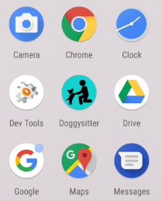
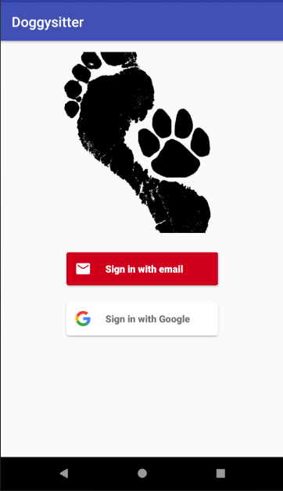
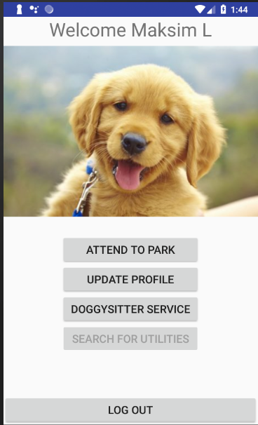
תיאור האפליקציה
הענות על הדרישות :
*האפליקציה מאפשרת למצוא גני כלבים בסביבה ( כרגע רק באזור תל אביב ), ולבדוק כמה מבעלי כלבים המשתמשים באפליקציה נמצאים בו.
*מאפשרת לשמור פרופיל של הכלב כולל תמונה.
*שירותי דוגיסיטר, הנותן לבעלי כלבים
להציע את עצמם כדי לשמור על כלבים אחרים, או
לחפש דוגיסיטרים בסביבה.
מסכי פתיחה:
פעולות ה Log in מתבצעות ע"י Firebase Auth,
עם אפשרות להרשם דרך אימייל או חשבון Google.

Slide 4
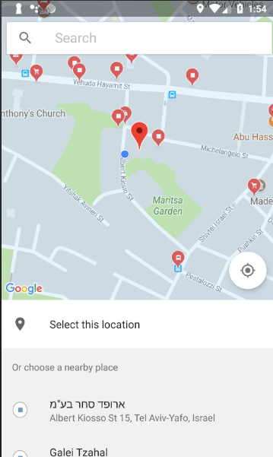
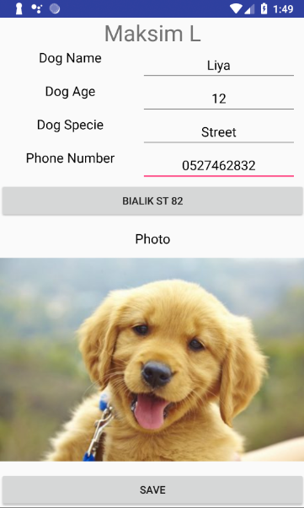
Update Profile
בכניסה ראשונה מומלץ להגדיר פרופיל, הכולל שם הכלב, גיל, סוג
ותמונה.
כמו כן מס' טלפון וכתובת של הבעלים, זאת על מנת לשמור את הנתונים
במאגר הדוגיסיטר.
בחירת כתובות מתבצעת עם Google Places API, וכך נשמר גם שם
המיקום וגם הקואורדינטות בבסיס נתונים.
בחירת תמונה מתבצעת עם EasyImage המפנה את הבקשה ל גלריית תמונות. עותק של התמונה נשמר גם בבסיס נתונים Firebase storage, וגם בכרטיס זכרון של הטלפון, זאת על מנת לחסוך בבקשות הורדה מהשרת ולגרום לאפליקציה לרוץ יותר מהר.

Slide 5
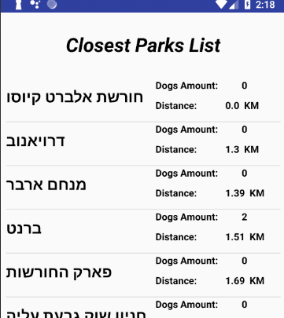
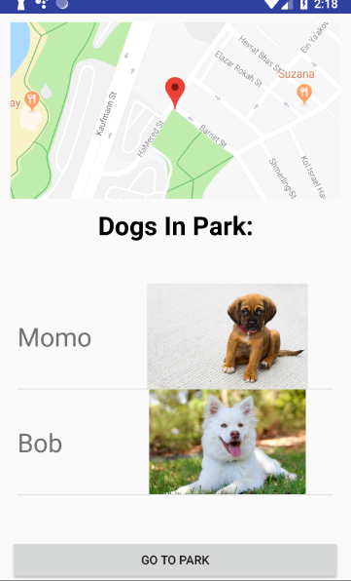
Attend to Park
* שליפת נתונים מהשרת – בעזרת תוסף Geofire מוציא
וממיין את רשימת הפארקים מבסיס הנתונים ע"ב המרחק
מהפארק. (מיקום המכשיר נצרך עוד במסך פתיחה)
* בבחירת הפארק נשלפת תמונת מפה של הפארק (אותם
שמרנו מראש בבסיס נתונים).
* אחרי בחירת המפה מוצגת רשימת הכלבים (שם + תמונה)
השמורים בשדות של אותו פארק ב Firebase.

Slide 6
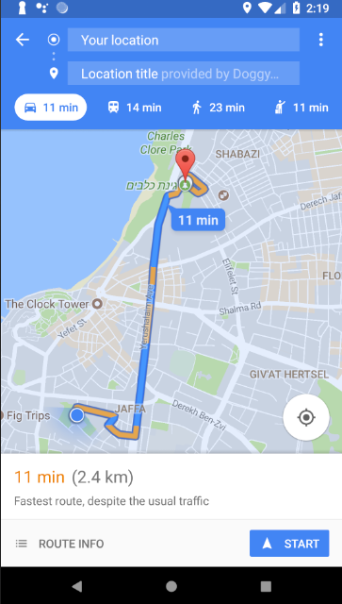
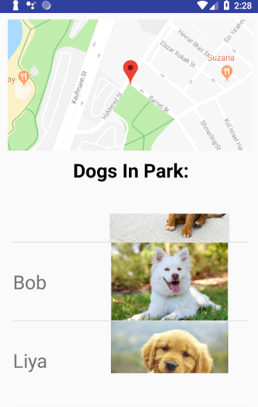
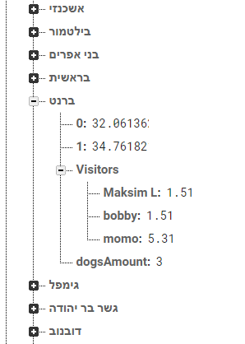
* בלחיצת כפתור "go to park", נפתחת מפה של google maps
עם הוראות הגעה למקום.
* כמו כן הכלב שלנו אוטומטית נכנס לרשימת הכלבים בפארק
ומוצג ברשימת נוכחות.
* נתונים הנשמרים בFirebase

Slide 7
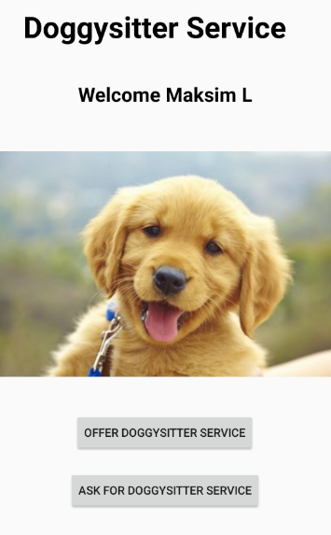
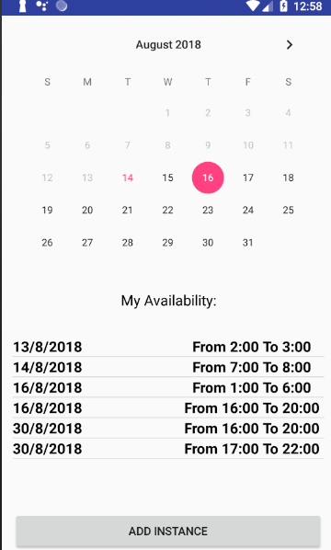
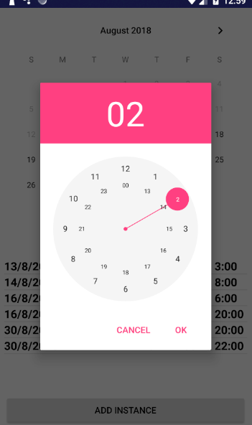
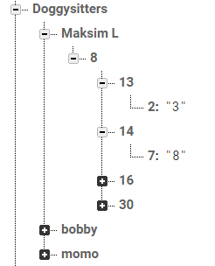
Offer Doggysitter Service
* בלחיצת כפתור של שרותי דוגיסיטר אפשר להציע, או לחפש אנשים המוכנים
לשמור על כלבים של שכניהם.
* המנגנון עובד עם Calendar ו Time Picker המאפשר לבחור תאריך
וטווח של שעות (שעת התחלה ושעת סיום). אלה יסמנו את שעות הפנאי
שיוצגו לאנשים המחפשים דוגיסיטאים.
* כך נראה סדר הנתונים
בfirebase :
חודש
יום
שעת התחלה
שעת סיום

Slide 8
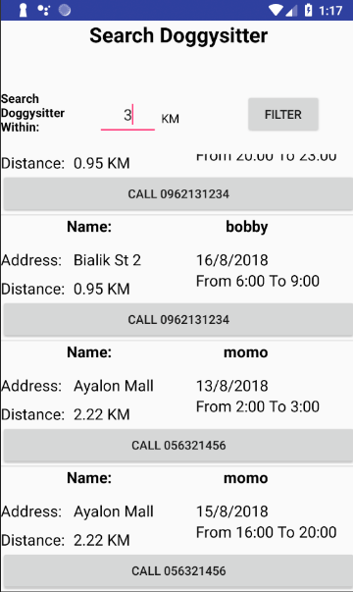
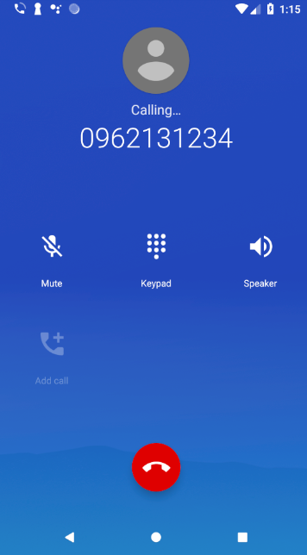
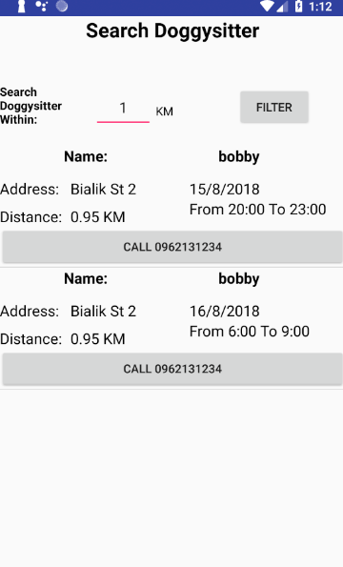
Ask Doggysitter Service
* כאשר מחפשים דוגיסיטר, מסננים את התוצאות לפי מרחק בין הכתובת שלנו לכתובת של המציע שרות.
* בלחיצה על כפתור call,
מתבצעת שיחה לדוגיסיטר.

Slide 9
אתגרים ושיפורים עתידיים
מימוש יתר הפונקציונליות המתוכננת לאפליקציה:
1. התממשקות מול ספקים כמו חנויות חיות ווטרינרים
2. מימוש יומן תזכורות על ארועים חשובים(חיסונים וכד')
כמו כן שיפורים לפונקציונליות הקיימת:
מימוש של דרכי הגעה באפליקציה עצמה
מערכת התראות למציעי שירות דוגיסיטר (במקום שיחת טלפון)
מנגנון שיוציא את הכלב מהפארק אם המכשיר מתרחק ממנו. ( גם בהגעה)
ועוד...

Slide 10
סך טכנולוגיות בשימוש
Firebase Realtime Database – בסיס נתונים מאפשר גישה מהירה לנתונים, וגם מאפשר התראות על שינויים בנתונים הנשמרים. באפליקציה שמרנו נתונים על הפרופילים של משתמשים, נתונים על הפארקים ונתונים על ה דוגיסיטרים.
Geofire – תוסף ל firebase המאפר לשמור קואורדינטות של מקום בצורה יעילה, כדי למצוא מרחקים בין מקומות וגם להתריע על שינויהם בזמן אמת. באפליקציה משמש לשמירת קואורדינטות של הפארקים, וקואורדינטות של כתובות של ה דוגיסיטרס.
Firebase Storage – מאפשר שמירת קבצים, באפליקציה שמרנו תמונות פרופיל, ותמונות של הסביבה של כל הגני כלבים (צילומים מהמפה).
Firebase Auth – מאפשר ניהול משתמשים קל, עם אפשרויות זיהוי שונות. באפליקציה מימשנו התחברות דרך אימייל ו חשבון Google.
Google maps – למרות שאין שימוש ישיר במפות באפליקציה, השתמשתי בה למטרת pre-processing כדי לצלם את כל הסביבות של הפארקים. כמו כן יש הפנייה ל אפליקציית המפות לצרכי ניווט לפארק.
Google places – משמש לחיפוש מהיר של כתובת ושליפת שם הכתובת והקואורדינטות.
EasyImage – מאפשר הפנייה נוחה לגלריה כדי לבחור תמונות.
MaterialDateTimePicker – מאפשר בחירת שעות\דקות עם מגוון אפשרויות.
Nammu – תוסף עזר לניהול permissions נוח.

Slide 11
סיום.

